Slide 1


地球温暖化と気候変動
2017.2.24 Ver

Slide 2
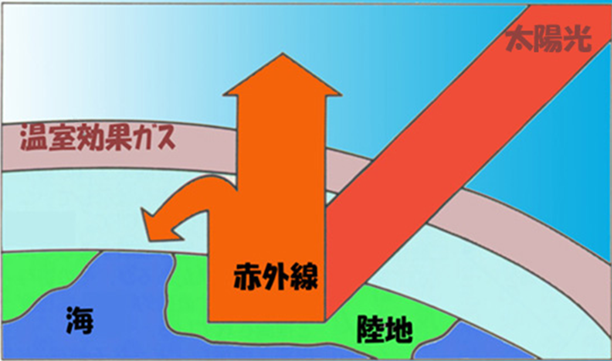

地球温暖化とは
地球の直径：約13,000km
大気厚さ：約80km
温室効果ガスは地球の安定した気候に重要な役割を果たしているが・・・
温室効果ガスの重要性
温室効果ガス | 主な発生源
二酸化炭素(CO₂) | 燃料の燃焼 等
メタン | 農業、工業プロセス 等
一酸化二窒素 | 農業、燃料の燃焼 等
フロン類 | 半導体製造、精密機器洗浄 等
平均気温
地球： １４℃
火星： -５０℃
金星： 200～500℃
Notes:
地球の表面の温度は単純化すると太陽からの放射による熱の流入と、地表面からの宇宙空間への熱放射による流出のバランスで成り立っています。
高温の太陽からの放射は可視光線が主ですが、低温の地球表面からの放射は遠赤外線が中心です。可視光線の波長に対しては透過性を有し、遠赤外線の波長に対しては不透過性のガスがあると、太陽からの熱の流入が起きる一方、その流出は抑制されることとなり，地球の温度が上昇して行きます。このような特性を持ったガスを温暖化ガスと呼んでいます。
すでに地球の大気中には、二酸化炭素や水蒸気のような温暖化ガスが存在するために、地表面の平均温度は、それがない場合のマイナス19℃から現在のプラス17℃まで昇温しています。しかし、現在問題とされている地球温暖化では、過去１万年程度続いた定常的な地球の温度が、人間活動の拡大に伴う温暖化ガス濃度の急上昇によって、人類文明が過去に経験したことがないほどの急激さで上昇することが危惧されています。このように急激な温度上昇をもたらす温暖化ガスの主なものには、二酸化炭素やメタン、フロン、亜酸化窒素、水蒸気等が挙げられています。
現状のままで二酸化炭素が増加すると、気温は2100年には平均で2℃上がり海面は温度上昇による海水の膨張と、陸域の氷雪の一部が融解することによって50cm上昇すると予測されています。また植物は、2℃の温度変化、すなわち植物が南のほうへ200～300km移動するのに相当しますが、長期的には追従不可能で生態系に大きな影響が出るほか、農業面では半乾燥地域等で生産が打撃を受け食糧生産が世界的に不足すると懸念されています。

Slide 3
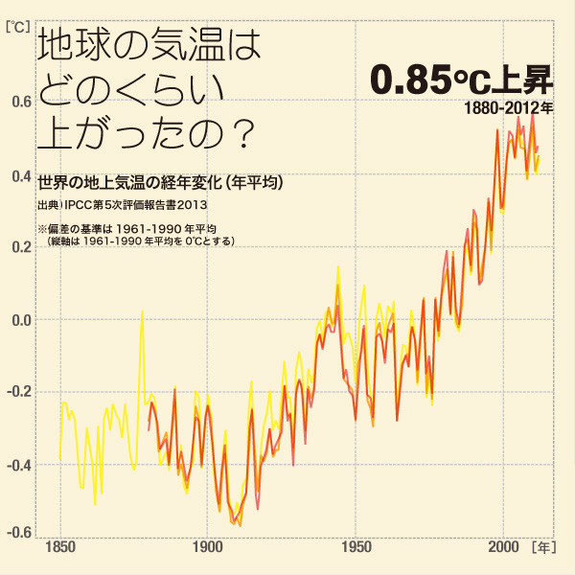
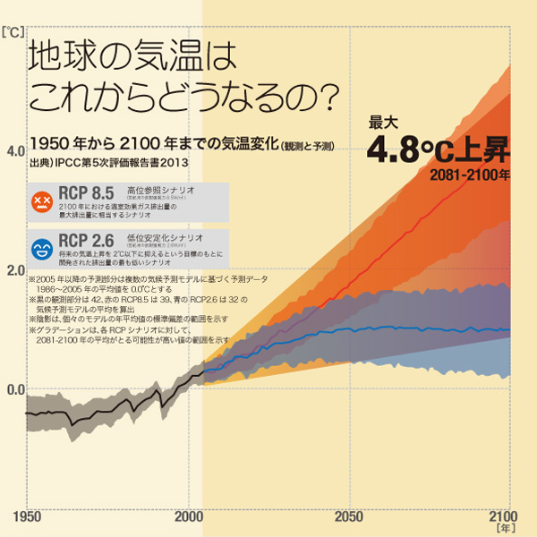
世界平均気温の推移と今後の上昇予測
直近約150年
（1900～2010年）
今後約100年
（2010～2100年）
出典：全国地球温暖化防止活動推進センターウェブサイト（http://www.jccca.org/）より

Slide 4
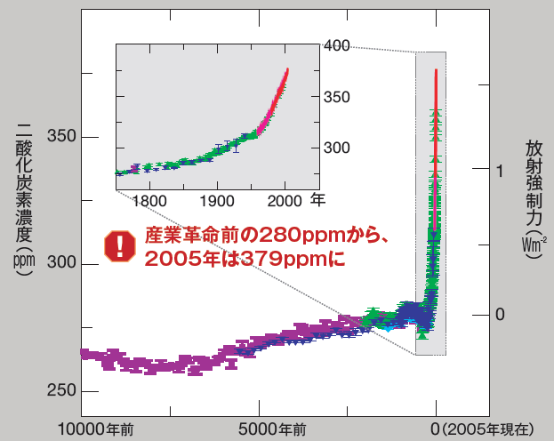
世界のCO₂濃度の推移
2014年は400ppm
出典：IPCC第4次報告書、IPCC第5次報告書

Slide 5
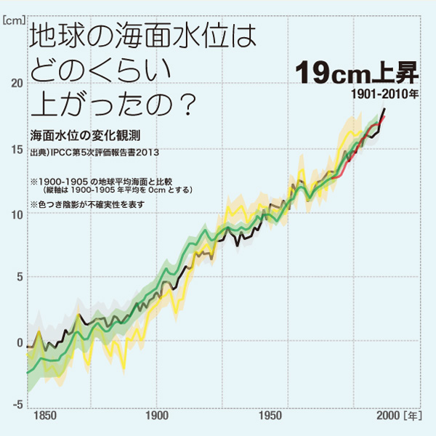
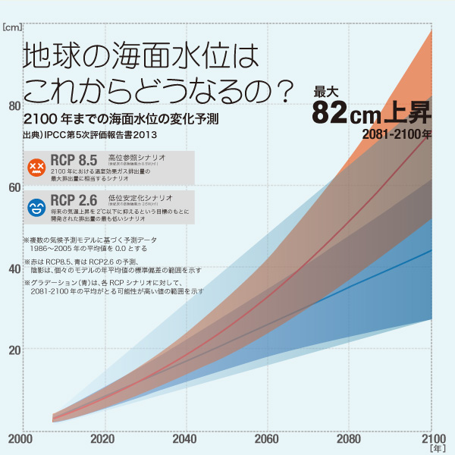
世界の海面水位の上昇と今後の予測
直近約100年
（1900～2010年）
今後約100年
（2010～2100年）
自然災害増大、食糧危機
飲料水不足、健康被害
出典：全国地球温暖化防止活動推進センターウェブサイト（http://www.jccca.org/）より

Slide 6
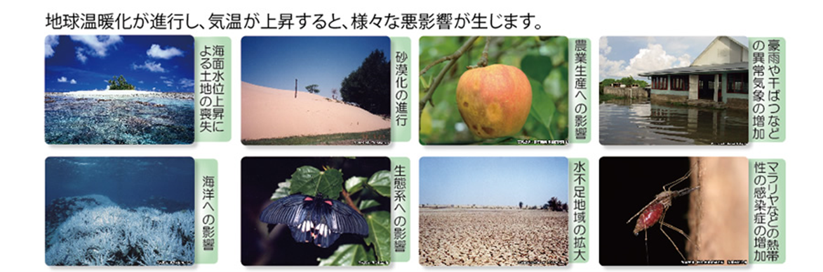
気温上昇による影響
異常気象の増加
サンゴの
白化現象
動植物の
生息域の変化

Slide 7
温度上昇はどこまで許容されるか
100年後最大4.8℃上昇
上昇温度(℃）
1
2
3
4
5
水不足
水
4-１７億人
10-20億人
11-32億人
サンゴ白化の増加
大半のサンゴ
が白化
広範囲のサンゴ
絶滅
生態系
低緯度地域
食料
いくつかの穀物で生産量減少
全てで減少
洪水に直面する人口
沿岸域
～３００万人
200～1500万人
健康
感染症媒介生物の分布拡大
保険サービスへの重大な負担
危険ゾーン
IPCC第4次報告より編集

Slide 8

CO2濃度上昇の背景
人為的排出量
年 7.2Gt／年（濃度 2ppm/年上昇）
2℃の温度上昇の場合
450ppm程度
排出＞自然吸収
早期に
排出量を半減！
現在（2014）
400ppm
工業化
自然の濃度
280ppm
大気中の二酸化炭素
自然の吸収量
年 3.1Gt／年
Gt＝10億トン（炭素換算）
（IPCC『第4次評価報告書』より）

Slide 9
必要な削減水準
自然体だと2倍 15Gt
現状7.2Gt
半減目標達成のためには先進国は
50％を大幅に上回る削減が必要
半減3.6Gt

Slide 10
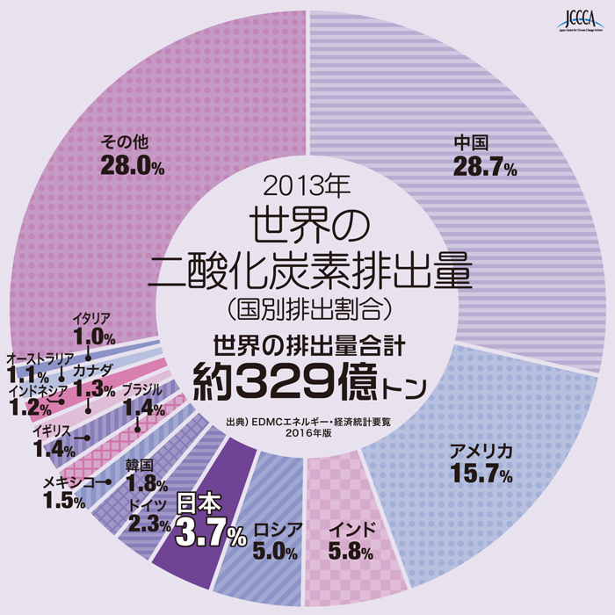
各国のCO₂排出量（2013）

Slide 11
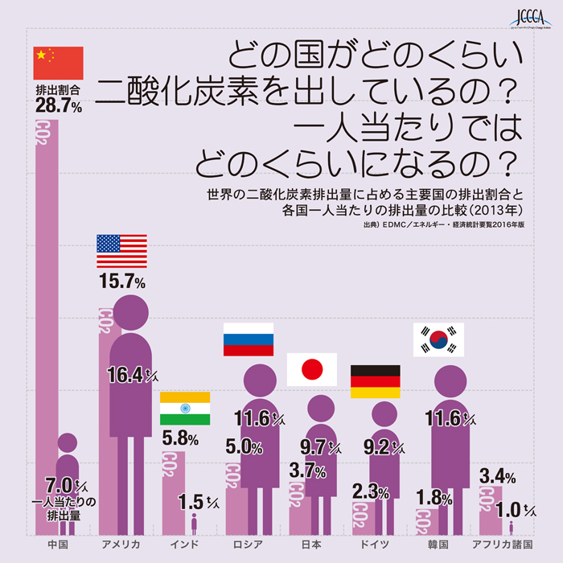
国別一人当たりCO₂排出量（2013）
今後、中国やインドの一人当たりのCO₂排出量が日本やその他先進国並みになったとしたら・・・
出典：全国地球温暖化防止活動推進センターウェブサイト（http://www.jccca.org/）より

Slide 12
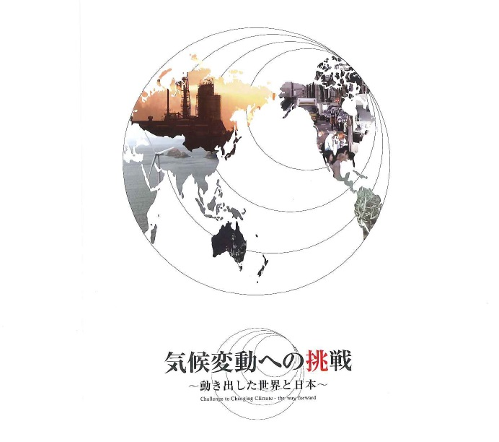
【環境省DVD】気候変動への挑戦
https://www.youtube.com/watch?v=r9KSqLZj2vI
環境省地球環境局の許可を得て上映しています。

